Slide 1

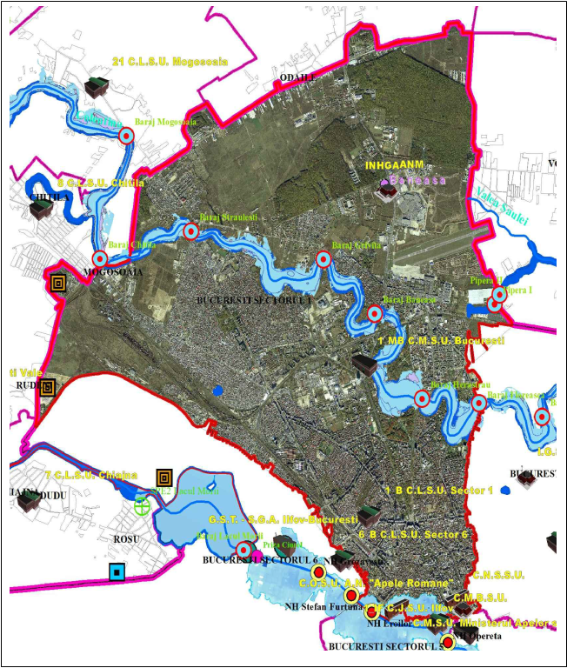
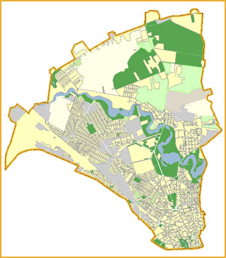
MUNICIPIUL BUCUREŞTI
P R I M Ă R I A
S E C T O R U L U I
COMITETUL LOCAL PENTRU SITUAȚII DE URGENȚĂ
1
PLANUL
DE ANALIZĂ ȘI ACOPERIRE
A RISCURILOR
LA NIVELUL SECTORULUI 1
ÎN DOMENIUL SITUAȚIILOR DE URGENȚĂ
BUCUREȘTI - 2017
PLANUL DE APĂRARE ÎMPOTRIVA INUNDAŢIILOR,
fenomenelor hidrometeorologice periculoase
având ca efect producerea de inundații, secetă hidrologică, incidente/accidente la construcții hidrotehnice, poluări accidentale
pe cursurile de apă al Comitetului Local pentru Situații de Urgență
SECTOR 1 perioada 2022 - 2025

